Slide 1
弁証論治
2012春 九鼎会 鹿児島大学

Slide 2
はじめに･･･
はじめに･･･
恥ずかしながら勉強不足の身です。どうぞお手柔らかな目でお願い致します。

Slide 3
「弁証論治」とは
弁証論治とは
弁証 論治
証を弁ず：診察によって得られた情報をもとに
証（疾病の病態生理）を決める。
治を論じる：決定した証に合う治療法を決める。
理論立てて考えながら患者さんの証を見極め、
それをもとに治療方法を決めましょう、ということ。

Slide 4
弁証
弁証の流れ
基本（一般）弁証
病因病邪弁証で検討
内感症
八綱弁証で検討
気血弁証で検討
臓腑弁証で検討
経絡弁証で検討
外感症か否か？
傷寒である
六経弁証で検討
外感症
温病である
衛気営血弁証で検討
三焦弁証で検討
外感症弁証

Slide 5
弁証
弁証
この４つの視点から証を考えます。
基本弁証･･･八綱弁証、気血弁証、臓腑弁証、経絡弁証
外感症弁証･･･六経弁証（傷寒の場合）
衛気経血弁証、三焦弁証（温病の場合）
急を要するので
証を決めるまえに
先にやることがあります（汗

Slide 6
弁証
基本（一般）弁証 八綱弁証
基本（一般）弁証
病因病邪弁証で検討
内感症
八綱弁証で検討
気血弁証で検討
臓腑弁証で検討
経絡弁証で検討
外感症か否か？
傷寒である
六経弁証で検討
外感症
温病である
衛気営血弁証で検討
三焦弁証で検討
外感症弁証

Slide 7
八綱弁証
基本（一般）弁証 八綱弁証
陰陽
表裏
寒熱
虚実

Slide 8
邪正相争
Key word
「虚」…何かが足りないことを示す。
「実」…何かが多すぎることを示す。
邪
正
邪
正
邪実の状態
正虚の状態

Slide 9
八綱弁証･･･全ての弁証の根本
基本（一般）弁証 八綱弁証
表裏･･･病位が浅いか深いか？
寒熱･･･病性が寒がりか熱がりか？
虚実･･･病態が足りないのか多すぎるのか？
陰陽･･･全体的に見ると？
陰陽
表裏
寒熱
虚実

Slide 10
弁証
基本（一般）弁証 病因病邪弁証
基本（一般）弁証
病因病邪弁証で検討
内感症
八綱弁証で検討
気血弁証で検討
臓腑弁証で検討
経絡弁証で検討
外感症か否か？
傷寒である
六経弁証で検討
外感症
温病である
衛気営血弁証で検討
三焦弁証で検討
外感症弁証

Slide 11
病因病邪弁証
基本（一般）弁証 病因病邪弁証
生活での問題や、外邪や内邪の存在などから疾病の原因を探る。
証の決定にまでいかないにしろ、
病因病邪弁証で考えたことを頭の片隅に置いて他の弁証の参考にすることが大事。
・日常生活
・既存の疾病
・内因、外因など

Slide 12
弁証
基本（一般）弁証 気血弁証
基本（一般）弁証
病因病邪弁証で検討
内感症
八綱弁証で検討
気血弁証で検討
臓腑弁証で検討
経絡弁証で検討
外感症か否か？
傷寒である
六経弁証で検討
外感症
温病である
衛気営血弁証で検討
三焦弁証で検討
外感症弁証

Slide 13
気血弁証
基本（一般）弁証 気血弁証
気や血といった人体を構成する成分が、どのように正常からズレているかを考える。
足りない
多すぎ
落っこちてる
逆に昇ってる
滞ってる
溜まってる
溜まって熱を生んでる
…など
気
血
津液
病気！
などが、

Slide 14
気血弁証
基本（一般）弁証 気血弁証
気や血といった人体を構成する成分が、どのように正常からズレているかを考える。
足りない
多すぎ
落っこちてる
逆に昇ってる
滞ってる
溜まってる
溜まって熱を生んでる
…など
気
病気！
などが、

Slide 15
気血弁証
基本（一般）弁証 気血弁証
気や血といった人体を構成する成分が、どのように正常からズレているかを考える。
虚 ←補気
落っこちてる ←補気+脾を元気に
滞ってる ←理気
逆に昇ってる ←理気+降気
溜まってる
溜まって熱を生んでる
…など
気
などが、

Slide 16
弁証
基本（一般）弁証 臓腑弁証
基本（一般）弁証
病因病邪弁証で検討
内感症
八綱弁証で検討
気血弁証で検討
臓腑弁証で検討
経絡弁証で検討
外感症か否か？
傷寒である
六経弁証で検討
外感症
温病である
衛気営血弁証で検討
三焦弁証で検討
外感症弁証

Slide 17
気血弁証
基本（一般）弁証 気血弁証
気や血といった人体を構成する成分が、どのように正常からズレているかを考える。
足りない
多すぎ
落っこちてる
逆に昇ってる
滞ってる
溜まってる
溜まって熱を生んでる
…など
気
血
津液
病気！
などが、

Slide 18
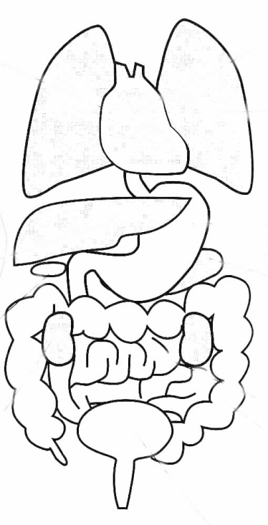
臓腑弁証・経絡弁証
基本（一般）弁証 臓腑弁証
異常がどこで起こっているのか？
各臓腑の機能
臓腑間の関係
気や血の通り道
肝
胆
心
腎
膀胱
小腸
大腸
胃
肺
脾

Slide 19
弁証
外感症弁証
基本（一般）弁証
病因病邪弁証で検討
内感症
八綱弁証で検討
気血弁証で検討
臓腑弁証で検討
経絡弁証で検討
外感症か否か？
傷寒である
六経弁証で検討
外感症
温病である
衛気営血弁証で検討
三焦弁証で検討
外感症弁証

Slide 20
外感症とは
外感症弁証
傷寒･･･風寒の邪による急性の症状。
いわゆるインフルエンザ、的な？
温病･･･湿熱暑邪による急性の熱病。
急性なので特殊な理論が必要だった！
→六経弁証、衛気営気弁証、三焦弁証など

Slide 21
弁証
外感症弁証 六経弁証
基本（一般）弁証
病因病邪弁証で検討
内感症
八綱弁証で検討
気血弁証で検討
臓腑弁証で検討
経絡弁証で検討
外感症か否か？
傷寒である
六経弁証で検討
外感症
温病である
衛気営血弁証で検討
三焦弁証で検討
外感症弁証

Slide 22
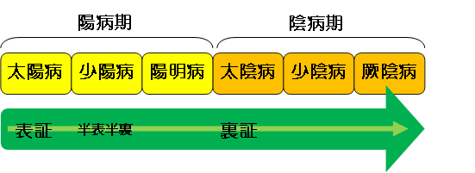
六経弁証
外感症弁証 六経弁証
「傷寒」と呼ばれる急性熱性病を６つの病期（ステージ）に分類

Slide 23
ご清聴ありがとうございました！

